Slide 1
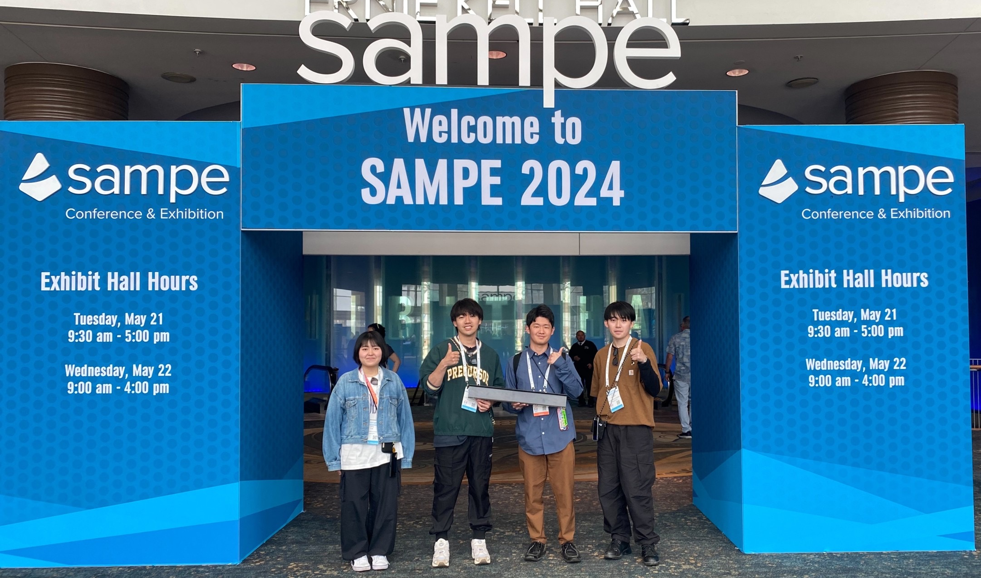
金沢工業大学チーム・米国大会 Kanazawa Institute of Technology team @ the US Bridge Contest
2024年5月20日～23日、カリフォルニア（ロングビーチ）で開催されたSAMPE 2024と並行開催のブリッジコンテスト米国大会
昨年度，国内大会で優勝した金沢工業大学チームはカテゴリーGに出場した
金沢工業大学チームメンバー(左から，藤井ハル，普輪崎将寛，吉藤穣，天坂恒太)

Slide 2
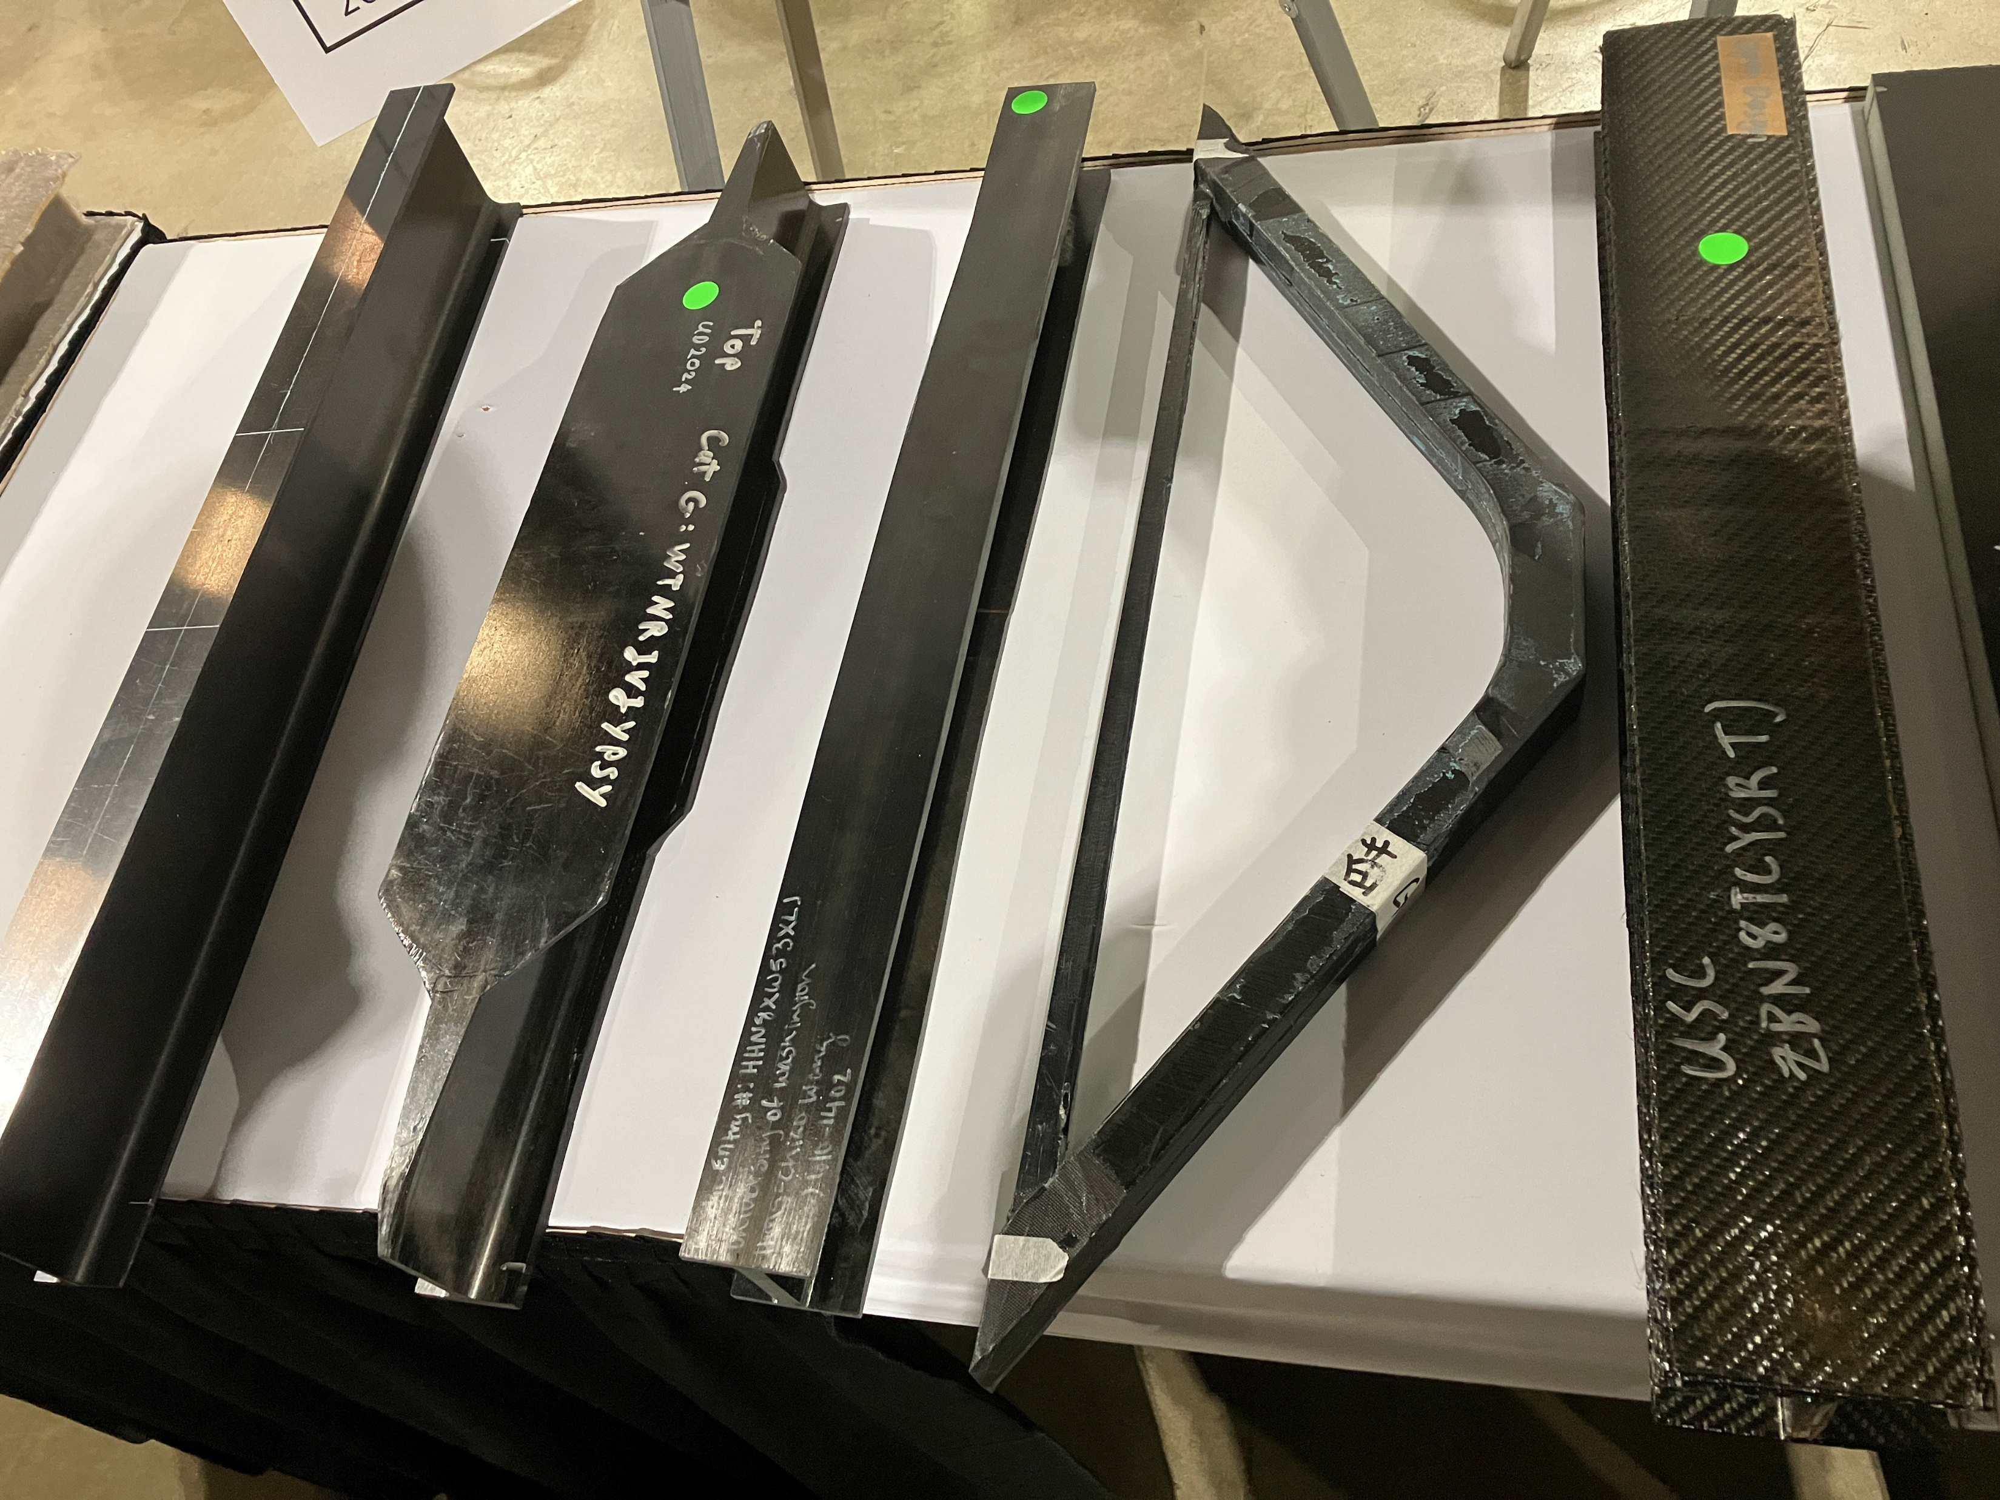
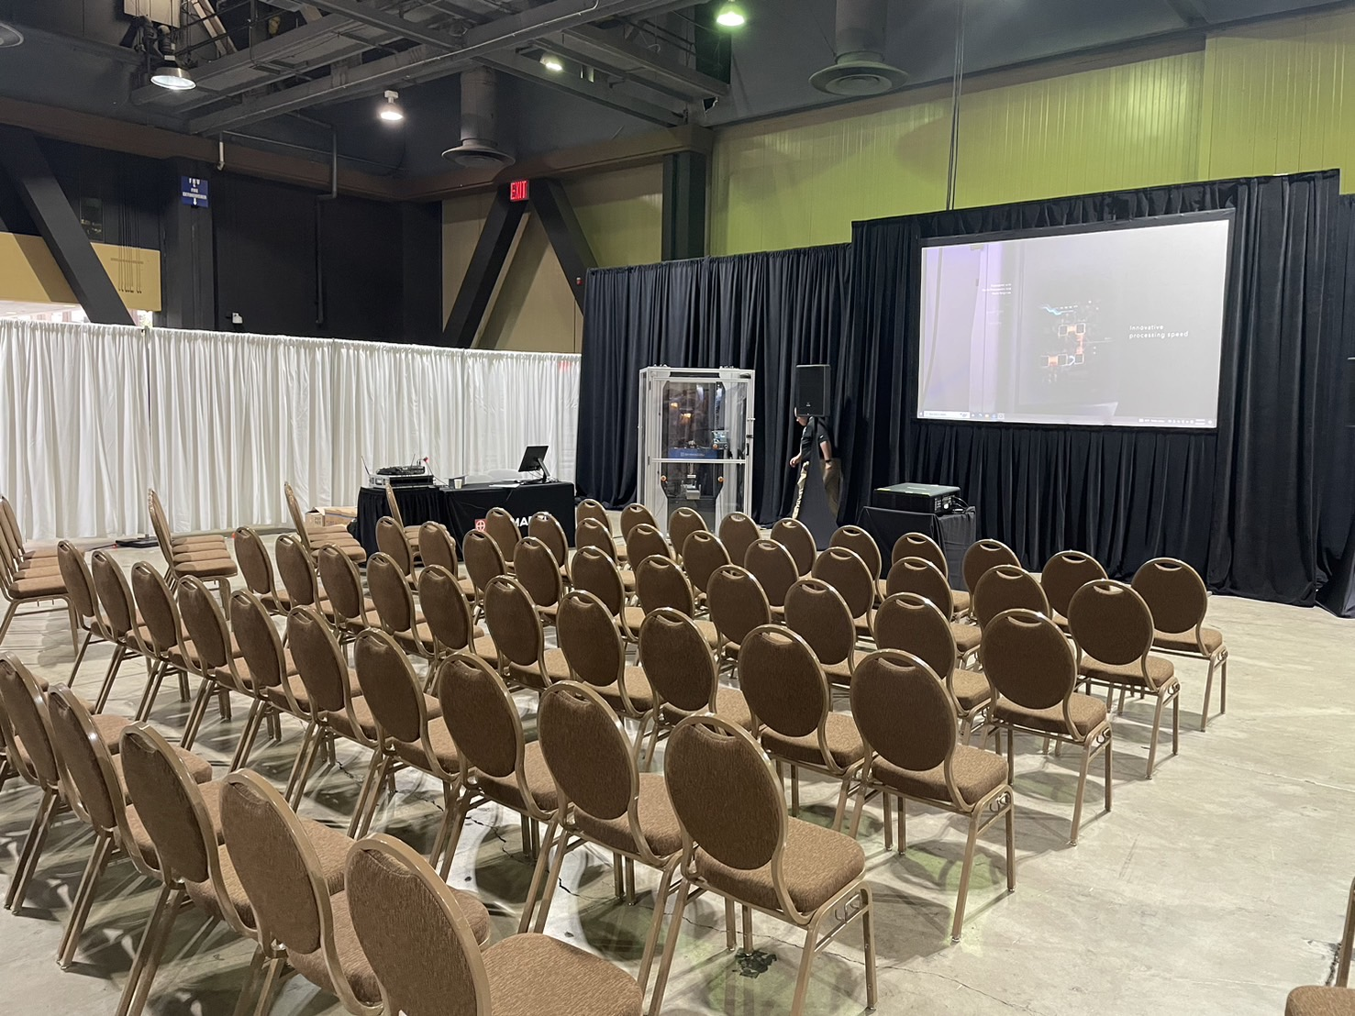
金沢工業大学チーム・米国大会 Kanazawa Institute of Technology team @ the US Bridge Contest
SAMPE 2024会場およびブリッジコンテストカテゴリーGのブリッジ写真

Slide 3
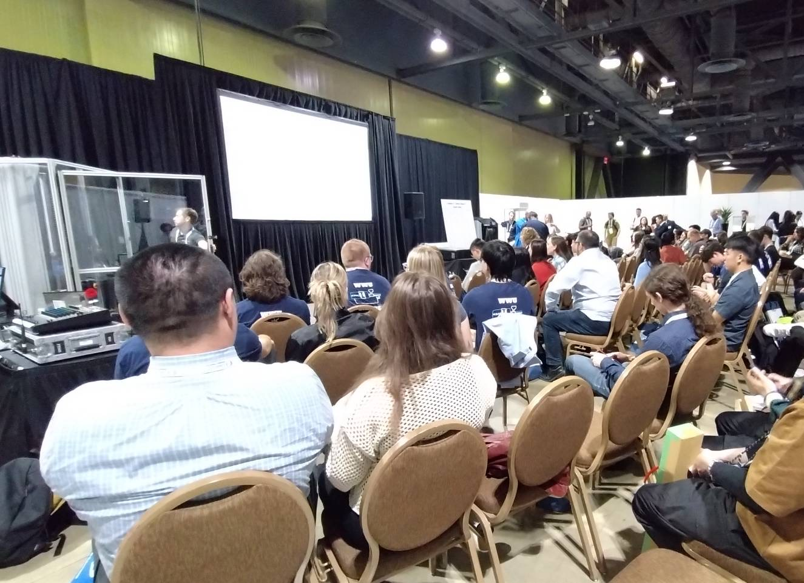
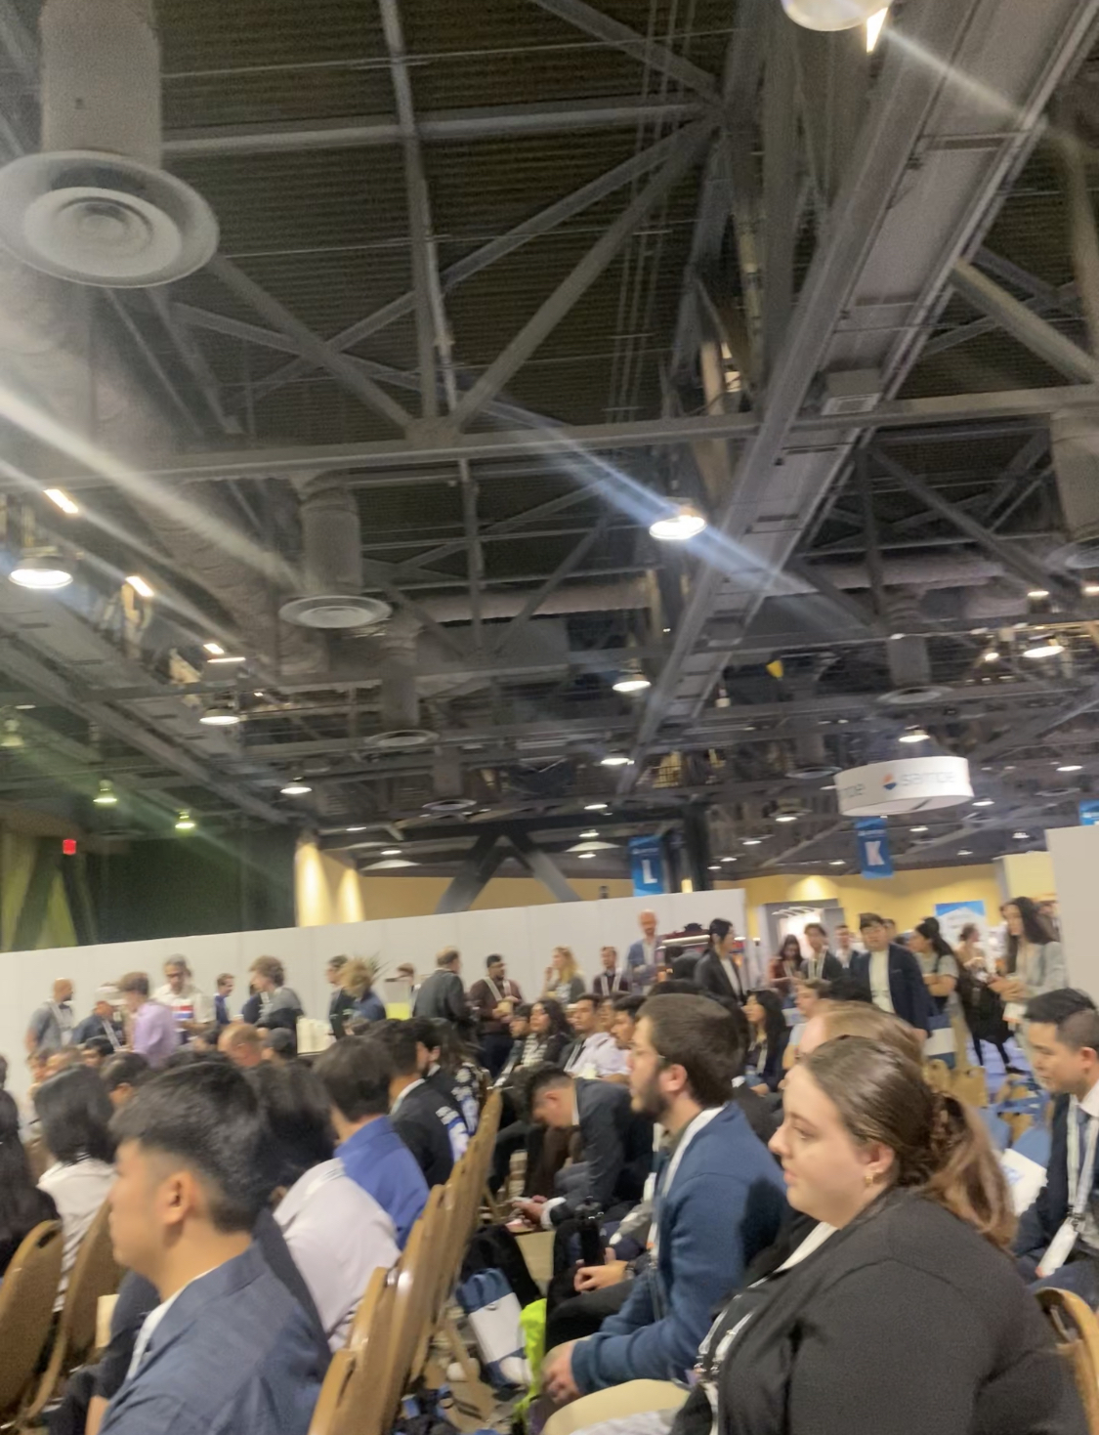
金沢工業大学チーム・米国大会 Kanazawa Institute of Technology team @ the US Bridge Contest
ブリッジコンテスト米国大会の様子
カテゴリーAから順に試験を実施

Slide 4
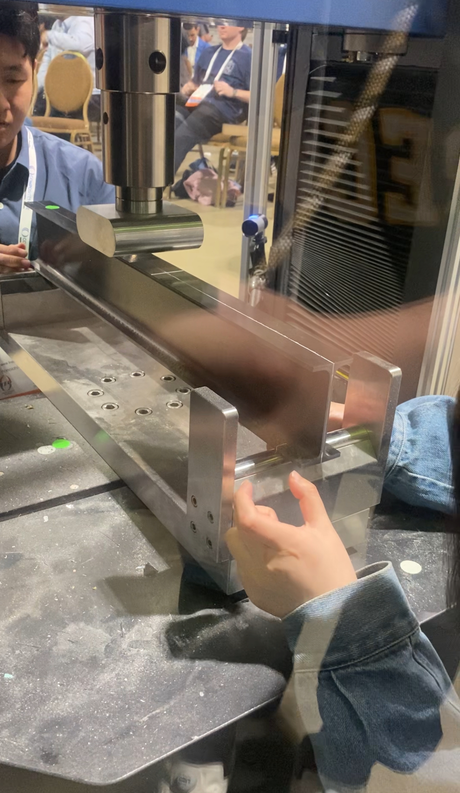
金沢工業大学チーム・米国大会 Kanazawa Institute of Technology team @ the US Bridge Contest
ブリッジコンテスト米国大会結果
ブリッジ設置様子
カテゴリーG 結果一覧
カテゴリーG 結果
金沢工業大学チームのブリッジは778[g]で規定荷重である
10000[lbf]を超え、
1番軽量であった
中国チームが10000[lbf]を超えなかったため、、、
カテゴリ-G
米国大会優勝！

Slide 5
金沢工業大学チーム・米国大会 Kanazawa Institute of Technology team @ the US Bridge Contest
ブリッジコンテスト米国大会結果
←ブリッジ設置から試験開始：ブリッジの様子
↓ブリッジの荷重-変位線図

Slide 6
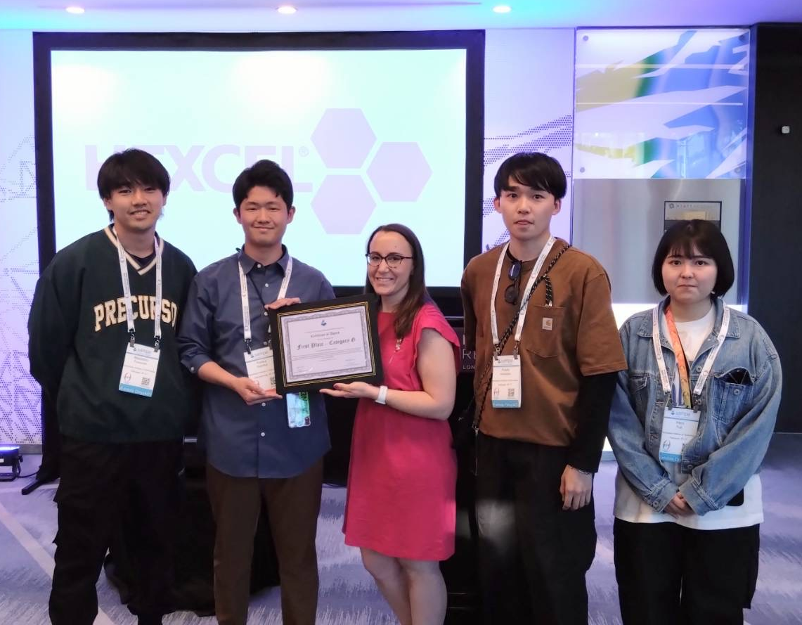
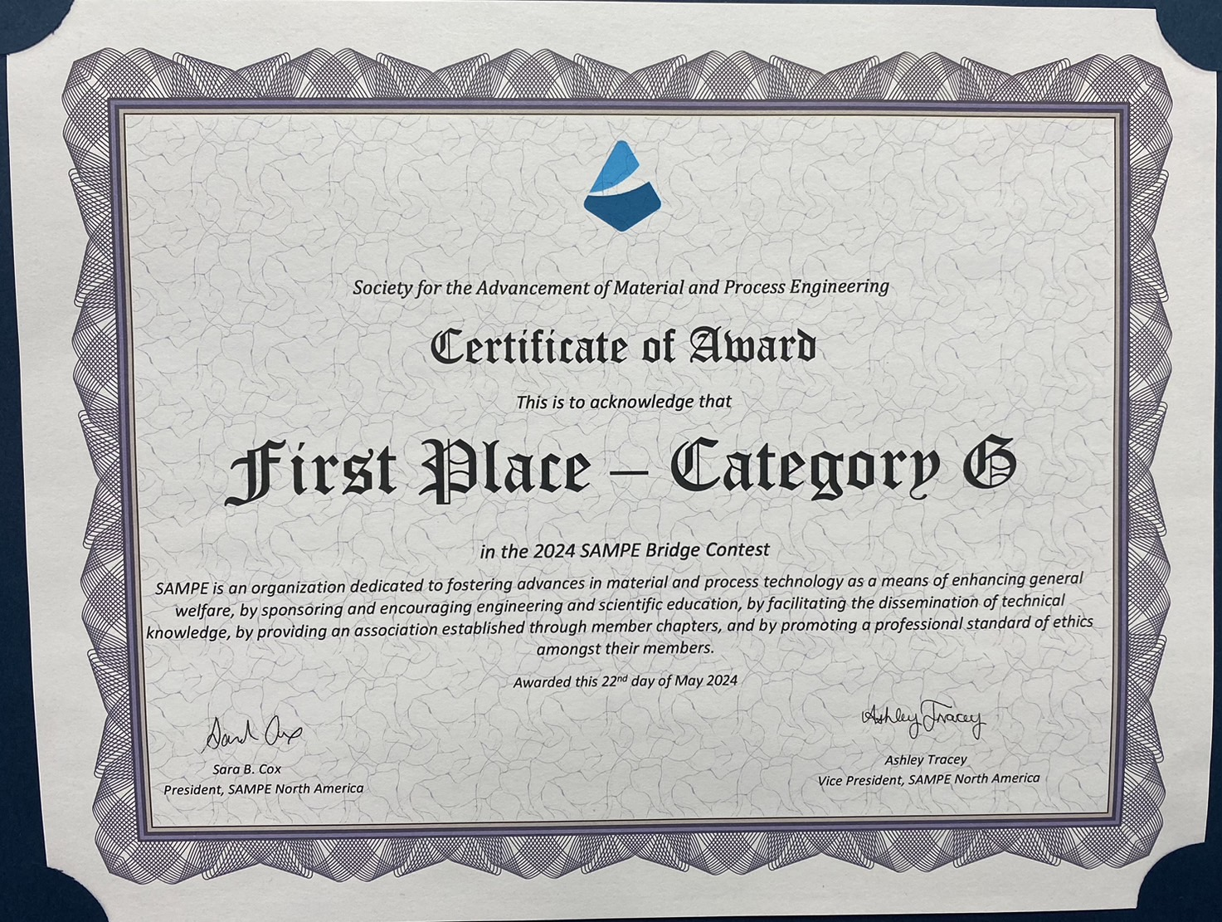
金沢工業大学チーム・米国大会 Kanazawa Institute of Technology team @ the US Bridge Contest
学生ブリッジコンテストの授賞式
カテゴリーG 1位(賞状)

Slide 7
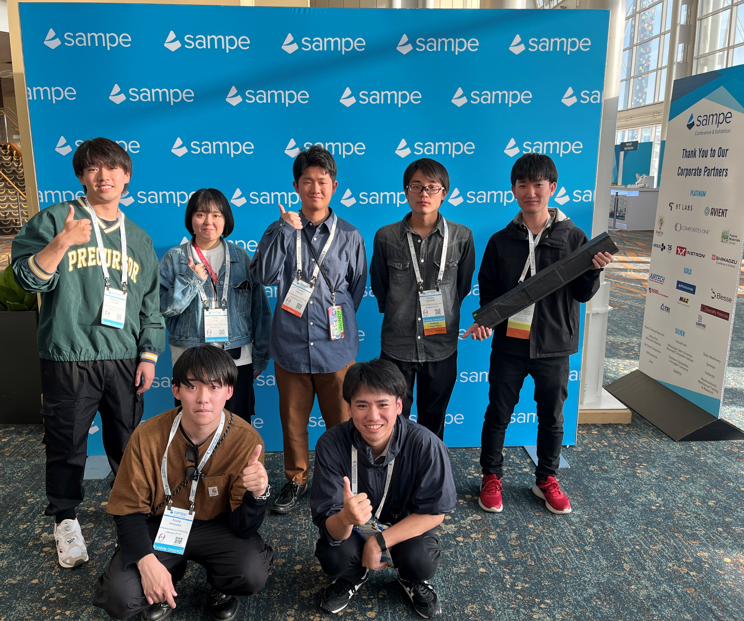
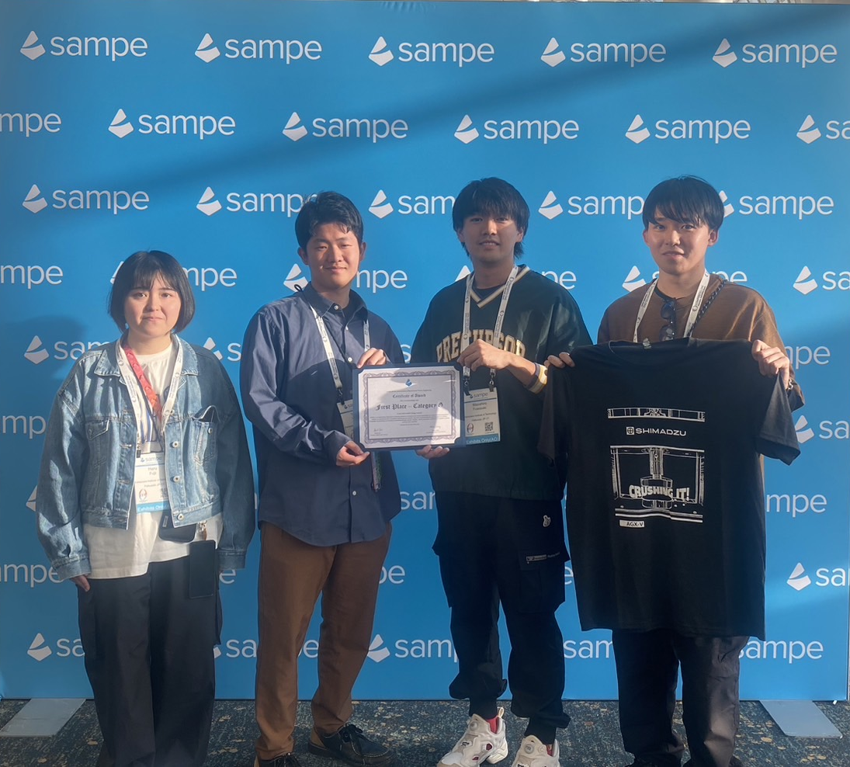
金沢工業大学チーム・米国大会 Kanazawa Institute of Technology team @ the US Bridge Contest
カテゴリーBに出場した豊橋技術科学大学チームとの交流

Slide 8
金沢工業大学チーム・米国大会 Kanazawa Institute of Technology team @ the US Bridge Contest
この度は皆様のお力添えをいただき、金沢工業大学チームはブリッジコンテスト米国大会カテゴリーGで優勝することができました。
冠スポンサーである IHI殿
国内大会から世界大会までコンテストの開催および米国派遣に関する費用の支援等、誠にありがとうございました。
ならびに、材料スポンサーである 東レ殿、帝人殿、三菱ケミカル殿、
ナガセケムテックス殿、ミライ化成殿
コンテスト実施のための材料提供等、誠にありがとうございました。
今後とも学生ブリッジコンテストの開催およびご支援のほどよろしくお願いいたします。
この度は誠にありがとうございました。
金沢工業大学チーム一同

